Slide 1
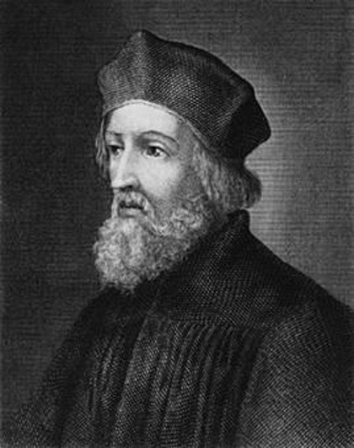
Mistr jan hus

Slide 2
Charakterizace období 14.-15.stol.
Evropa a České království - prohlubující se hospodářská, sociální a politická krize
Kontrast církev X nejnižší vrstvy společnosti
Požadavek reformy církve
Krize v českých zemích – Kutnohorské doly
Morové epidemie -> daně
Rok 1378 smrt Karel IV. -> Václav na trůn, nedosahoval kvalit jako jeho otec, situaci nezvládal
Uvězněn, poté vysvobozen bratrem Janem Zhořeleckým, přijetí podmínek šlechty
Lid stále volal po reformách, veřejné debaty univerzitních mistrů, později uznávaný vůdce Jan Hus

Slide 3
Mládí a studia
Narozen cca r. 1371 v Husinci u Prachatic, nemajetná rodina
Nejméně 1 bratr
Odchod z domova mezi lety 1386 – 1390, nejprve Jan z Husince, později jméno ve tvaru Jan Hus
Tříleté studium na fakultě svobodných umění r.1393 -> první akademická hodnost - titul bakalář svobodných umění
1396 mistrovské zkoušky, mistr svobodných umění
Ovlivněn názory oxfordského reformátora Jana Viklefa((†1384)
1398 proniknutí mezi mistry, kteří přednášeli žákům, postupně se vypracovával na čelného představitele českého „univerzitního“ národa

Slide 4
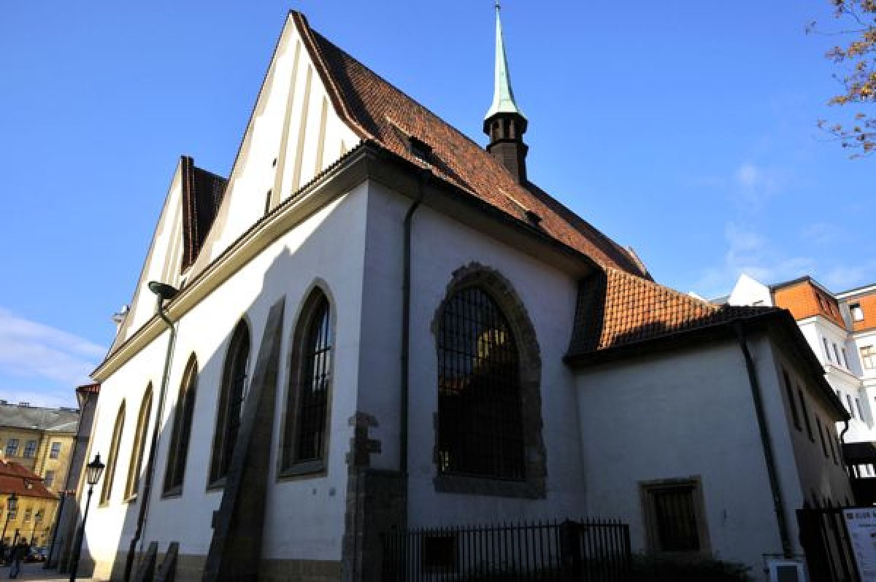
Betlémská kaple
Významné centrum akademického života českého univerzitního národa
Založena roku 1391
Činnost souvisela s nadací podporující české studenty, zároveň prostor pro české kazatele k šíření reformních myšlenek
Jan Hus vysvěcen na kněze kolem r. 1401

Slide 5
Husovo kázání
V krátké době se stal velmi populárním kazatelem
Česky i latinsky
Citoval Písmo a církevní autority, v jeho pojetí je tradice pramenem Božího zjevení
Většinou postupoval tak, že se snažil za každou cenu dokázat, že autority – Otcové a učitelé církve – nejsou v rozporu s tradicí
Oblíbenost i díky tomu, že se dotýkala aktuálních témat

Slide 6
Rozpor
Důležitá role Jana Viklefa
Některá Viklefova filozofická díla byla známa v Praze již koncem 14. století
Hus je se zájmem studoval, díla byla však ve světě i ve Viklefově vlasti zdrojem velkých polemik
Někdy mezi r.1402 - 1403 přináší dva významné Viklefovy spisy Dialogus a Trialogus do Prahy z Oxfordu Husův univerzitní kolega Jeroným Pražský
Viklef aktuální a pro tehdejší církev nebezpečný – nejvyšší autorita Bible, Bibli mají číst všichni křesťané, nemají být závislí pouze na výkladu a interpretaci duchovních
Zpochybnění autority papeže, úřad vytvořen člověkem a ne Bohem
Papežova moc se nevztahuje na světské záležitosti
Viklef později propuštěn za své radikální názory z Oxfordu a r. 1382 prohlášeno 24 Viklefových článků za kacířské
V roku 1401 ustanoven trest smrti pro každého, kdo bude kázat Viklefovy kacířské teze

Slide 7
Husův proces
1408 - příkaz arcibiskupa k odevzdání Viklefových knih
Zákaz kázání ve Viklefově duchu
Zákaz kázání na soukromých místech – Betlémská kaple
1410 nařízeno spálení Viklefových spisů
Husova obhajoba Viklefa – spisy:
De libris hereticorum legendis - O čtení kacířských knih
Replica caontra occultum adversarium- Replika proti skrytým nepřátelům
Svolána universitní disputace a i přes odpor papeže Hus dál kázal v Betlémské kapli

Slide 8
Červen 1410 - nad Husem vyhlášena první klatba (interdikt, zákaz účasti na svátostech, zákaz sloužit mši či jiné bohoslužby)
Později předvolán před papežský soud - vyřešit spory mezi ním a arcibiskupem
Červen 1412 – papežská bula - vyhlášena křížová výprava proti neapolskému králi Ladislavovi, udělení odpustků těm, kteří se jí buď zúčastní, nebo ji nějak podpoří
Husovo vystoupení proti bule a odpustkům
Přímý střet s papežem
I přes zákazy stále kázal proti odpustkům a jejich vymáhání
Donucen odejít z Prahy, proti klatbě se totiž odvolal k Ježíši Kristu – porušení soudních pravidel
Pobývání - Kozí hrádek, Krakovec

Slide 9
Další díla
1412 -1413 vznikala Husova další významná díla:
Výklad víry, desatera a páteře
Zrcadlo člověka hříšného větší
O šesti bludech
Pramínek tříramenný - ke spáse nás táhne jeden provázek, spletený ze tří pramínků: víry, naděje a lásky.
Postila – jedno z nejznámějších děl, sborník českých kázání určený prostým lidem, Hus zde ukazuje na zkázu mravů, především u duchovenstva
Dcerka – věnovaný ženám

Slide 10
Odsouzení a smrt
1413 začátek církevního sněmu v Kostnici
Koncil měl řešit především sjednocení církve
Hus obdržel dvakrát výzvu od Zikmunda prostřednictvím jeho poslů, aby se na koncil dostavil a mohl se tak hájit
Hus tvrdil, že byl odsouzen za kázání proti hříšnému kněžstvu, nakonec se rozhodl do Kostnice odjet
Pečlivě se připravoval na svoji obhajobu
Slib krále Zikmunda - ochranný glejt
Skutečně vydán, ale Hus jej obdržel až v Kostnici, pod tlakem koncilu král nakonec svou záruku odvolal
Hus v listopadu 1414 uvězněn v Dominikánském klášteře

Slide 11
Neustopil ze svých názorů
Byla mu nabídnuta velmi umírněná formule odvolání
Odmítl s odůvodněním, že nemůže odvolat něco, co nehlásal
„Již zbývá mi odvolati a odpřísáhnouti a podrobiti se podivuhodnému pokání nebo býti spálen. Otec i Syn i Duch svatý, jeden Bůh, v nějž věřím a důvěřuji, dá mi na přímluvu všech svatých a lidí spravedlivých, ducha rady a síly, abych mohl uniknouti osidlům satanovým a až do konce vytrvati v milosti jeho.“¹
Považován za zatvrzelého, zbaven kněžské hodnosti a odevzdán světskému soudu k potrestání.
6. 7. 1415 upálen na hranici jako kacíř, popel hozen do Rýna, aby nemohly být uctívány jeho ostatky

Slide 12
přínos
Husova myšlenka (jedině Písmo je soudcem a na jeho základě je možné odepřít poslušnost církevní autoritě) měla sociálně revoluční význam
Úsilí o její praktické uplatnění má velký význam pro lidové vzdělání
Nutné poskytnout všem takové vzdělání, aby se mohli sami podle Písma rozhodovat
Znalost čtení a psaní pak rozšířilo husitství a odstranilo odmítavý postoj k ženskému vzdělání

Slide 13
Význam pro mě
Důležitý Husův postoj – na pravdě trval a za pravdu byl ochoten zemřít
Ačkoli mu opakovaně bylo nabízeno propuštění, naposledy i na hranici, vždy odmítl, stál si za svým a nepochyboval
Podle některých historiků byl ale Hus příliš kritický, neuvažoval realisticky a byl příliš konfliktní, což se dozvídáme například v publikaci Jiřího Kejře „Hus známý a neznámý“ z roku 2010

Slide 14
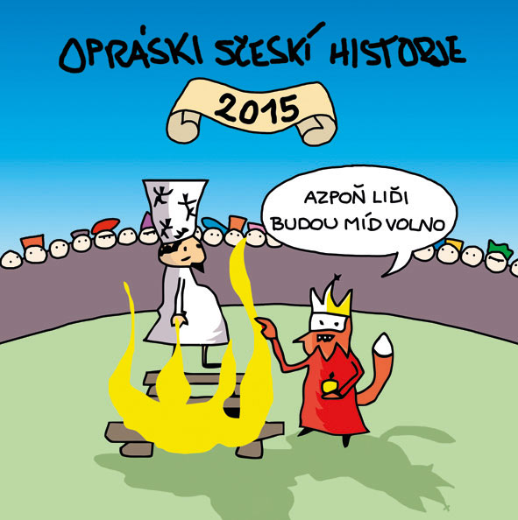
zajímavosti
V roce 2005 se Jan Hus umístil na sedmém místě v anketě Největší Čech, dostal 10 487 hlasů
České dráhy v současnosti provozují pár vlaků Jan Hus v trase: Praha–Domažlice–Schwandorf–Regensburg–Mnichov
Jan Hus je jedna z hlavních postav internetového komiksu Opráski sčeskí historje

Slide 15
zdroje
BOROVSKÝ Karel Havlíček. Mistr Jan Hus. Kladno : Nákladem A. Švejnara, 1904
KEJŘ, Jiří. Jan Hus známý i neznámý. 1. vyd. Praha : Univerzita Karlova, 2009. ISBN 978-80-246-1643-8.
KYBAL, Vlastimil. M. Jan Hus život a učení. Díl.II. Praha : Nákladem Jana Laichtera, 1931

Slide 16
Děkuji za pozornost
Jana Řiháková, 457597

